Slide 1

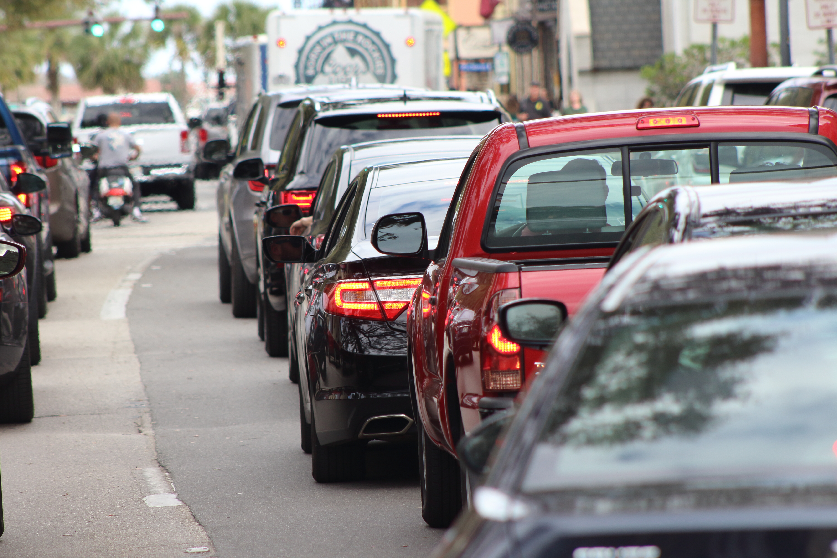
MAIO AMARELO: CAMPANHA DE CONSCIENTIZAÇÃO
O Maio Amarelo é uma campanha nacional de conscientização para a redução de acidentes de trânsito no Brasil. Seu objetivo é promover a segurança de todos os usuários das vias, incentivando comportamentos responsáveis e práticas de direção defensiva.

Slide 2

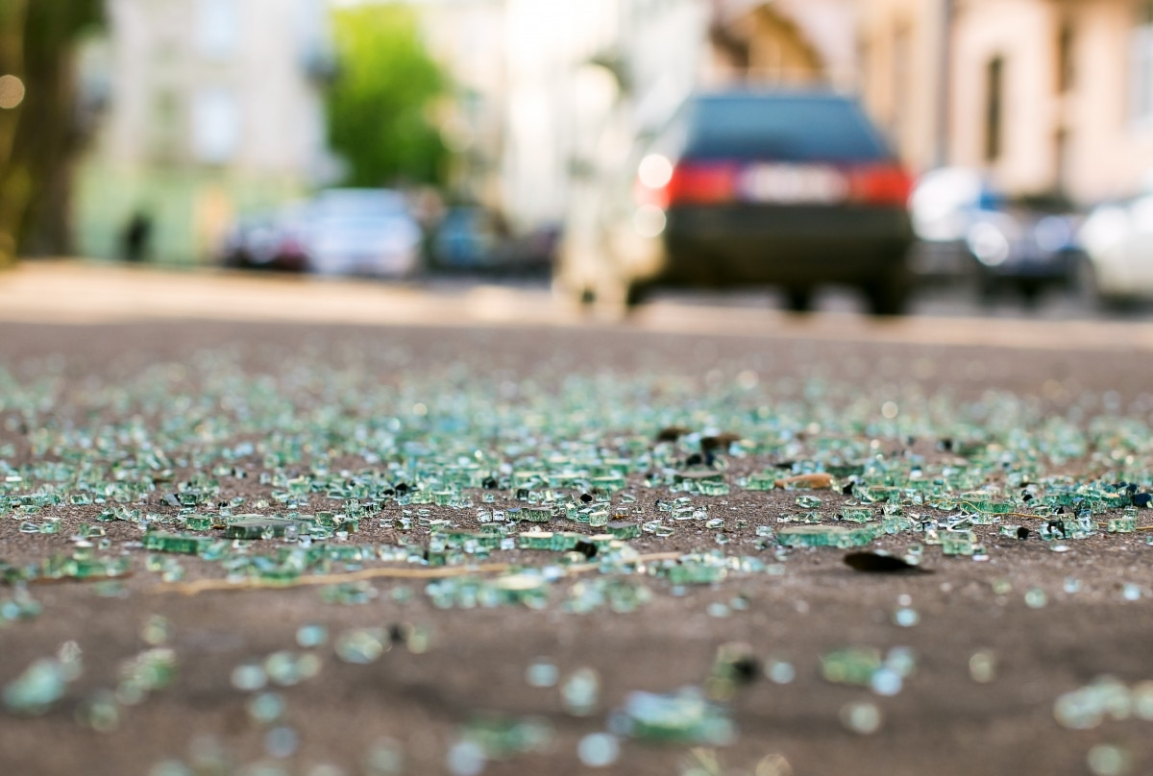
Importância da Segurança
no Trânsito
1
Vidas em Risco
2
Custos Econômicos
Acidentes de trânsito são uma das principais causas de morte no país, muitas vezes evitáveis com ações preventivas.
Os acidentes geram enormes prejuízos financeiros, tanto para
as famílias quanto para o sistema de saúde pública.
3
Impacto Social
Perdas de vidas, lesões e sequelas afetam profundamente
a sociedade, gerando traumas e sofrimento.

Slide 3
Principais Causas de Acidentes
de Trânsito
Excesso de Velocidade
Uso de Celular
Consumo de Álcool
A velocidade excessiva reduz o tempo de reação e aumenta a gravidade dos acidentes.
O uso de celular durante a condução distrai o motorista, comprometendo sua atenção e capacidade de reação.
Dirigir após beber álcool prejudica os reflexos e a percepção, elevando os riscos de acidentes.

Slide 4
Comportamento Seguro no Trânsito
Use o Cinto de Segurança
Respeite os Limites de Velocidade
Garanta sua proteção e a de seus passageiros em caso de acidente.
Adeque sua velocidade às condições da via e do tráfego.
Não Use Celular
Não Dirija Após Beber
Evite distrações durante a condução, mantenha sua atenção na via.
Planeje seu deslocamento, utilize transporte alternativo se tiver bebido.

Slide 5




Papel dos Pedestres,
Ciclistas e Motoristas
Atenção
Estar sempre atento e observar os sinais e regras de trânsito.
Respeito
Respeitar os direitos e a segurança de todos os usuários da via.
Cuidado
Ter cautela e prudência para evitar acidentes e proteger a todos.

Slide 6





Ações Governamentais e Comunitárias
Infraestrutura
Fiscalização
Educação
Parcerias
Melhorias em sinalização, iluminação e vias seguras.
Maior rigor na aplicação das leis de trânsito.
Campanhas e ações de conscientização da sociedade.
Envolvimento da comunidade e de entidades públicas e privadas.

Slide 7
Engajamento da Sociedade
Informação
1
Disseminar informações sobre segurança no trânsito.
2
Conscientização
Promover a mudança de comportamento e atitude.
Ação
3
Participar ativamente de campanhas e iniciativas locais.

Slide 8
Conclusão e Chamado à Ação
O Maio Amarelo é um movimento essencial para reduzir os índices alarmantes de acidentes de trânsito no Brasil. Juntos, podemos salvar vidas e construir um trânsito mais seguro e responsável para todos. Faça sua parte, contribua com essa importante causa!
A CIPA reforça que a missão do Movimento Maio Amarelo é clara: difundir a mensagem de que o comprometimento com a segurança no trânsito é uma causa de todos nós. Para dar fim aos eventos com lesões e mortes, é imperativo que a mudança comece individualmente, mas que não pare por aí. É necessário que se torne um comprometimento coletivo, mantido por todos, todos os dias e obstinadamente.
Todos nós, da Associação Múltipla, podemos ser esse indivíduo extraordinário também no transito. Faça sua parte e lembre-se que a PAZ NO TRÂNSITO COMEÇA POR VOCÊ!

